Slide 1
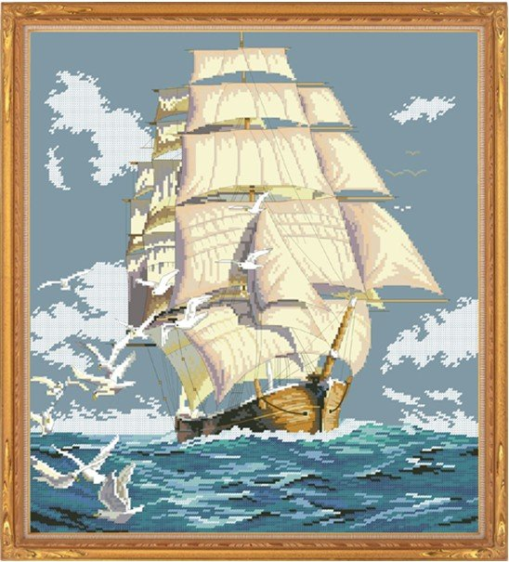
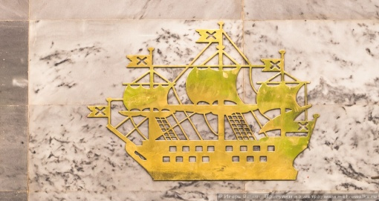
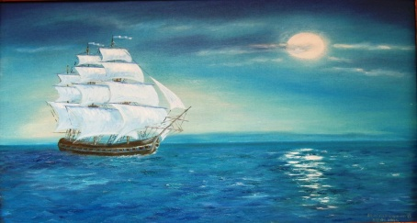
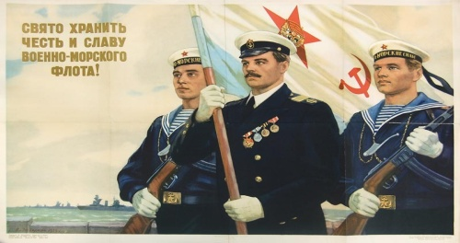
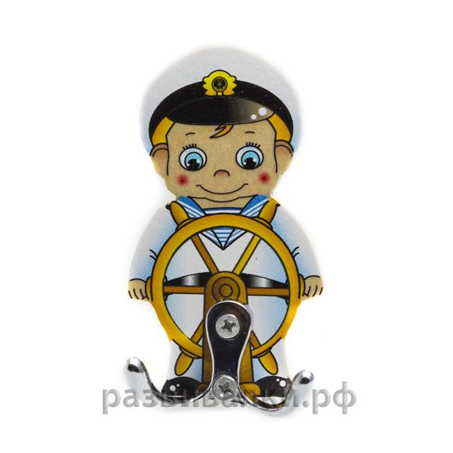
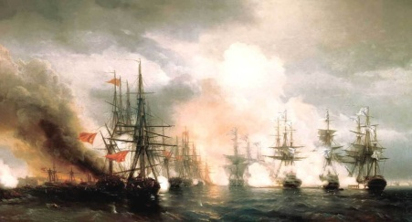
Мнемотаблица

Slide 2
Расскажу тебе, родной,

Slide 3
Про кораблик золотой…

Slide 4
Тот кораблик - не простой Высоко над головой,

Slide 5
Раздувает паруса, Он несётся в небеса

Slide 6
Полетать он так мечтает!

Slide 7
Жалко, шпиль ему мешает:

Slide 8
Не пускает никуда, Вертит им туда – сюда.

Slide 9
Догадайтесь, для чего люди сделали его?

Slide 10
Чтобы помнить о морях да о славных кораблях:

Slide 11
Тех, что много воевали и победы одержали:

Slide 12
И о тех, что груз везут в ближайший и далекий путь.

Slide 13
И о старых моряках – будет слава им в веках!

Slide 14
Помни это, мой внучёк, синеглазый морячёк !

